Slide 1
Assemblée générale - FJEP Bazancourt Section handball
G. KIEFFERT / N. VALLEE

Slide 2
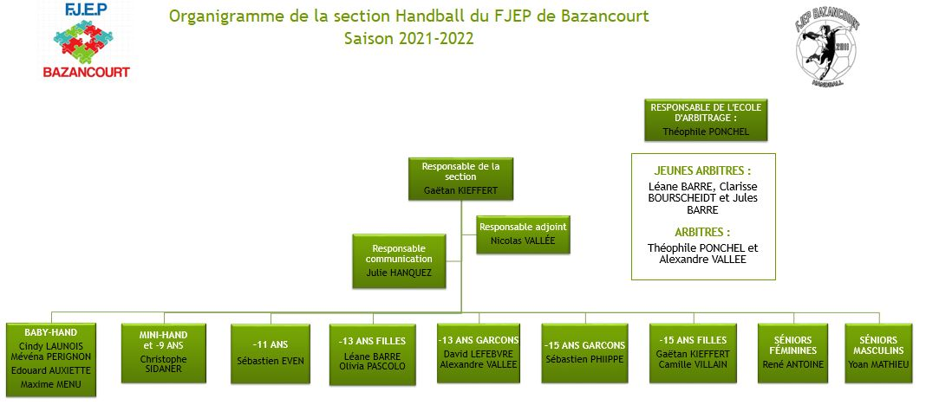
Structure de la section
Renforcement de notre structure avec de nouveaux encadrants : ouverture d’un 2nd créneau baby-hand + création -15 filles

Slide 3
Nos sponsors
Norauto : https://centres.norauto.fr/marne/dizy/cc-les-bas-jardins?utm_source=google&utm_medium=organic&utm_campaign=mybusiness_local ➔ FINI
Gregory Baryla ➔ FINI
Neotec propreté : https://www.neotec-proprete.com/
Babou : https://www.bmstores.fr/
Sonia Barré Immobilier : https://sonia-barre.business.site/?utm_source=gmb&utm_medium=referral
Réduction du nombre de sponsors ➔ besoin de renouvellement

Slide 4
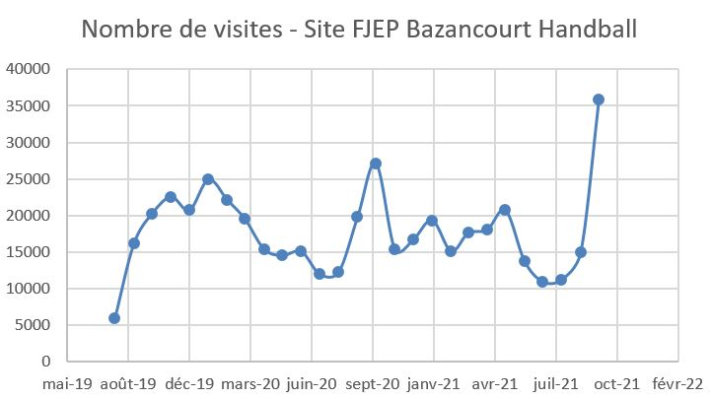
Nos outils de communication
Site internet du club
Fjep Handball Bazancourt clubéo
Compte facebook
FJEP Bazancourt Handball
Très forte affluence sur notre site suite à la reprise des compétitions après le COVID

Slide 5
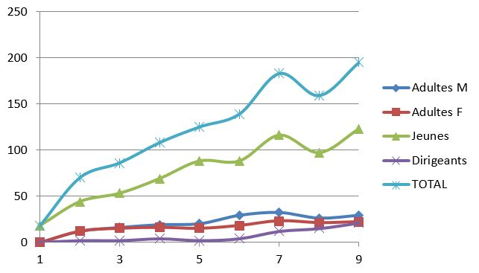
Evolution licenciés
35% de licenciées féminines : stable vs 2020/2021
11/12 14/15 15/16 16/17 17/18 18/19 19/20 20/21 21/22
Excellente reprise après l’année passée, notamment chez les jeunes : nous sommes le 4ème club de la Marne en nombre de licenciés

Slide 6
Résultats saison 2020-2021
Quasiment aucun matchs de joué suite à l’arrêt des compétitions fin Octobre 2020
Pas de reprise des championnats en Avril 2021

Slide 7
Evènements du club
Tous les évènements du club (tournoi, BBQ, etc) ont été annulés suite aux contraintes sanitaires

Slide 8
Saison 2021-2022 – Equipes engagées en compétition
9 équipes (stable vs 2020/2021)
Adultes féminines : 2 équipes (inter-départemental)
Adultes masculins : 1 équipe (inter-départemental)
Jeunes -15F : NEW!!
Jeunes -15G
Jeunes -13F
Jeunes -13G
Jeunes -11M
Jeunes -9M
Augmentation de notre offre de pratique en compétition aux adhérentes féminines avec une équipe -15 féminines

Slide 9
Bilan financier
2020-2021 : non évalué car non représentatif suite à l’arrêt des compétitions et donc à certaines facturations n’ayant pas eu lieu et au non paiement des licences
2021-2022 : objectif d’être à l’équilibre malgré la gratuité des licences pour les renouvellements
Nouveau adhérent : pas de réduction du coût de licence alors que les coûts sont réduits par la ligue et le comité
Boutique club : objectif de générer 250€ minimum de bénéfices

Slide 10
Nos besoins pour l’avenir
Facilité l’accès au gymnase du collège
Possibilité d’avoir plusieurs jeux de clefs et badges (9 équipes = 9 intervenants différents) ?
Ou installation d’une boite à clefs pour le badge et duplication uniquement de la clef du portillon ?
Accès à plus de créneaux de gymnase pour les rencontres le WE ➔ possibilité de se rapprocher des villages alentours pour utiliser les gymnases existants et/ou utilisation du gymnase du collège ?

